Slide 1

МКУ «Управление образования» МО «Новолакский район»
«РЕЗУЛЬТАТЫ, ПЕРСПЕКТИВЫ И КЛЮЧЕВЫЕ НАПРАВЛЕНИЯ РАЗВИТИЯ СИСТЕМЫ ОБРАЗОВАНИЯ НОВОЛАКСКОГО РАЙОНА»
Начальник Управления образования
Новолакского района
Кудаева Светлана Рамазановна

Slide 2
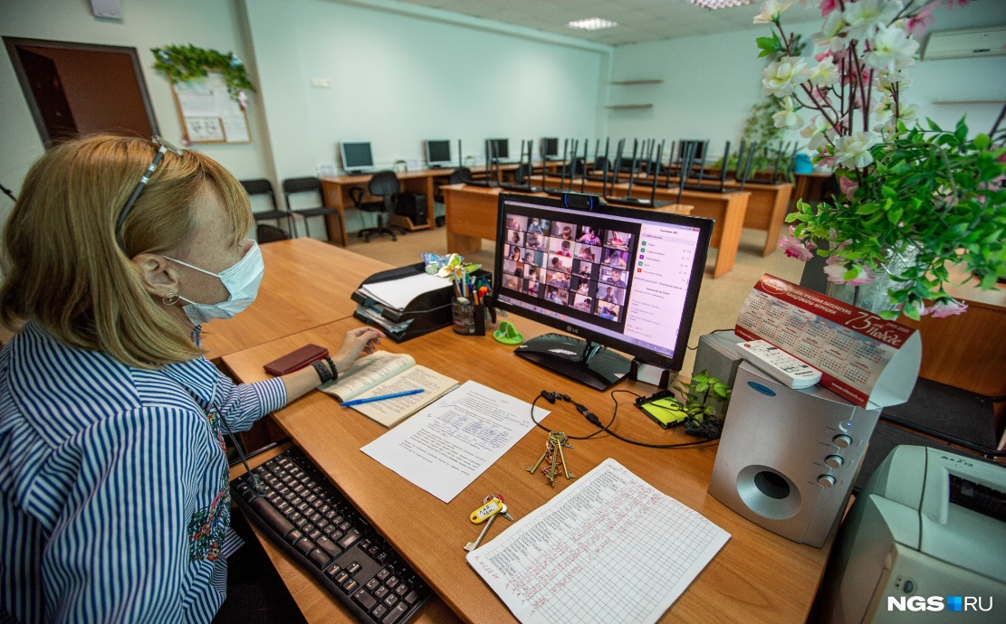
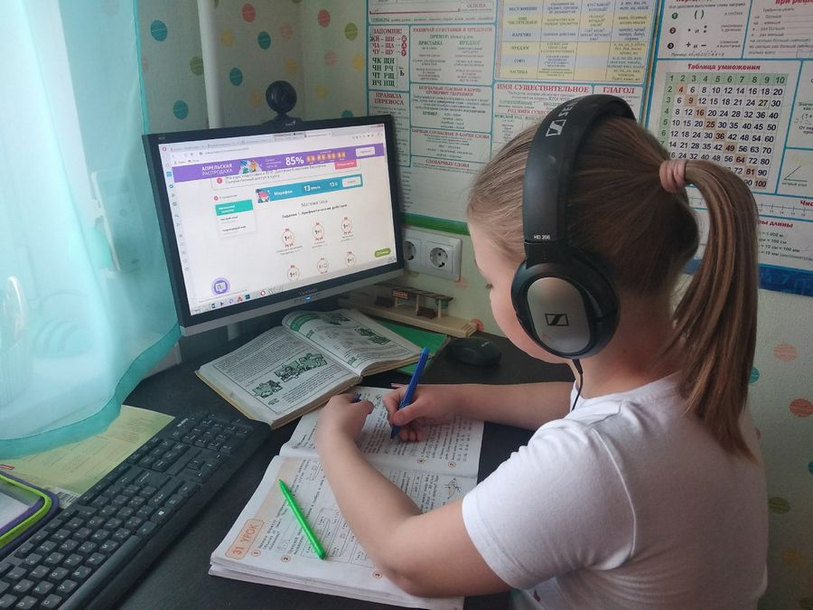
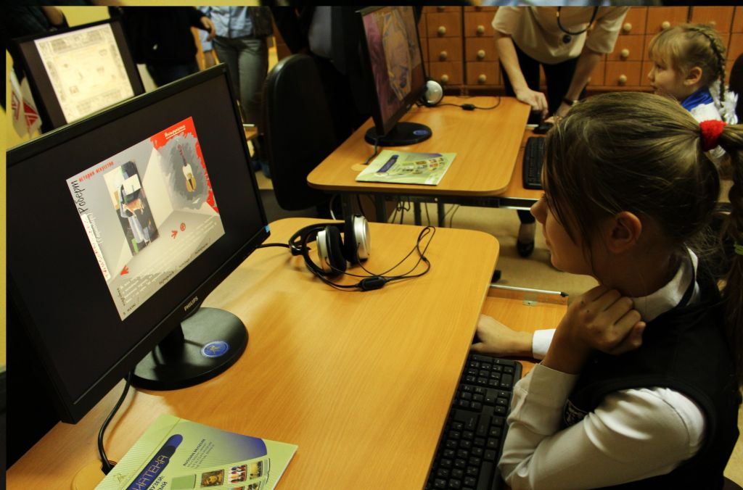
Позади два учебных года, осложнённых санитарно- эпидемиологическими условиями, когда нам пришлось оперативно реагировать на пандемические вызовы. Я благодарю вас, коллеги, за стойкость и выдержку, за Ваш нелегкий труд в непростое для системы образования время.
Но расслабляться нам нельзя. В 2022 - 2023 учебном году образовательные организации должны обеспечить реализацию образовательных программ в штатном режиме с соблюдением санитарно – эпидемиологических требований в условиях профилактики распространения новой коронавирусной инфекции.
Уверена, полученный опыт и наработанная практика помогут нам успешнее реализовывать национальный проект «Образование», который остается одним из приоритетных направлений в развитии системы образования в наступающем учебном году.

Slide 3
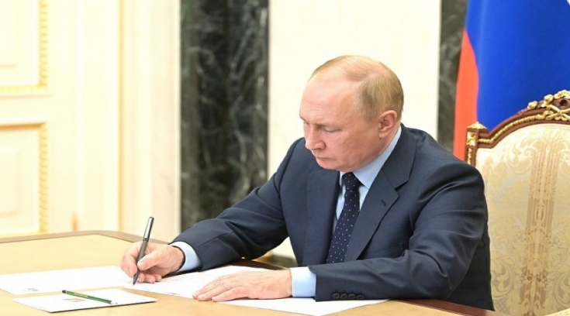


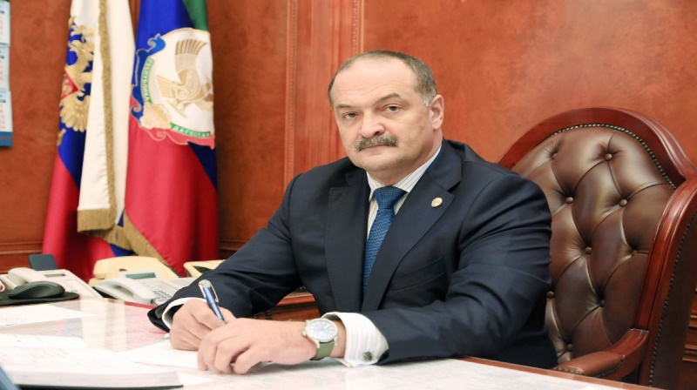
Предстоящий учебный год ознаменован рядом существенных событий, важных для нас, как граждан России, так и для работников системы образования.
2022 год определен
Годом культурного наследия народов России,
2022 год определен
Годом образования в Республике

Slide 4

с 1 сентября вступают в силу важные законодательные изменения в сфере образования.
1. Начиная с 2022 года, каждый руководитель несет административную ответственность за несвоевременность внесения сведений в систему ФИС ФРДО;
2. Составной частью ООП становится программа воспитания. И это не только в школе, но и в дошкольном образовании.
3. В Законе об образовании РФ вводится новое понятие: просветительская деятельность – это деятельность, осуществляемая вне рамок образовательных программ и направлена на распространение ценного опыта работы и повышение интеллектуального и профессионального развития человека.
4. Установлены правила размещения ежедневного меню для автоматического ежедневного мониторинга;
С 1 сентября право на обучение по индивидуальному учебному плану в школе предоставляется любому обучающемуся независимо от причин возникновения потребности в обучении;
6. 14 июля Президент России Владимир Путин подписал закон о создании российского движения детей и молодежи. Движение выступает в качестве инструмента объединения существующих детских общественных организаций как федерального, так регионального и местного уровней, которые на протяжении многих лет воспитывали детей и подростков России.

Slide 5

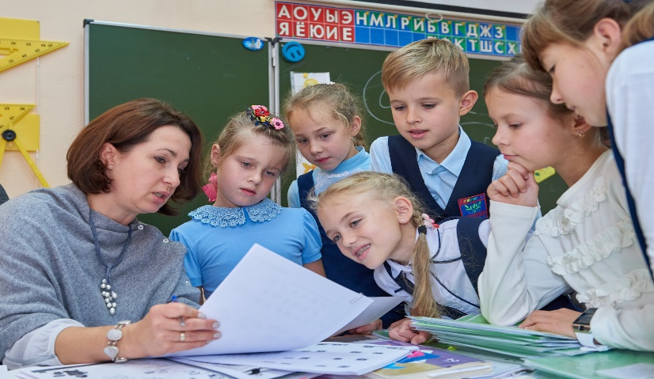
В сентябре 2022 года по всей России стартует проект «Школа Минпросвещения России».
Это проект, в центре которого находится ученик. Основа проекта – учитель, педагогический коллектив, инфраструктура и школьный климат, который важно каждому школьнику. Проект отвечает на вопрос: Как, в каких условиях учить.
В проекте сформулированы 8 основных треков и 73 критерия, которые определяют: а что такое сегодняшняя школа в Российской Федерации?
Проект «Школа Минпросвещения России» позволит интегрировать все нормативные документы и сформировать единую позицию по содержанию образования, организации воспитательной работы, профориентации и развитию школьников.
Цель проекта – создание равных качественных условий обучения и воспитания для каждого школьника независимо от места нахождения образовательной организации.

Slide 6
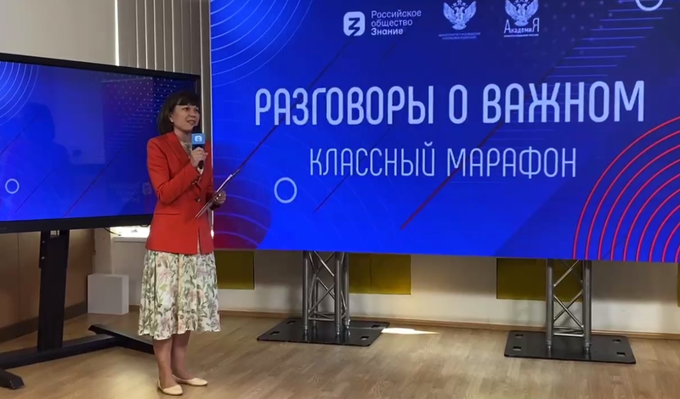


Цикл внеурочных занятий для обучающихся «Разговоры о важном». Новый проект Минпросвещения России.
В 2021 году Указом Президента России утверждена Стратегия национальной безопасности Российской Федерации, в которой определены национальные интересы и стратегические приоритеты. Сохранение духовно-нравственных, культурно-исторических, семейных ценностей нашего народа лежит в основе образования и воспитания подрастающего поколения.
На платформе «Единое содержание общего образования» методические материалы для классных руководителей на сентябрь месяц уже размещены. С учетом возрастных особенностей учащихся подготовлены сценарии занятий (логика, ориентиры, хронометраж, мультимедиа, видеоролики) и методические рекомендации (на чем сделать акцент, чему уделить внимание, к каким результатам надо прийти).
https://apkpro.ru/razgovory-o-vazhnom/

Slide 7


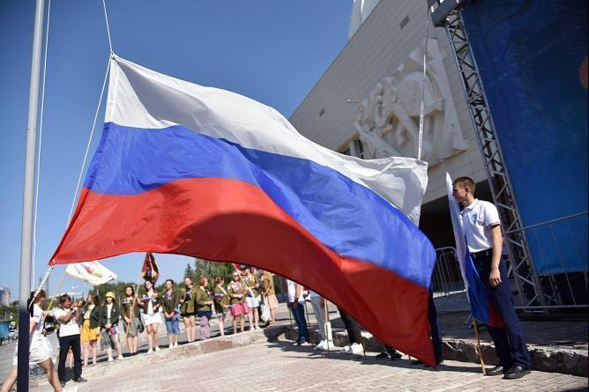
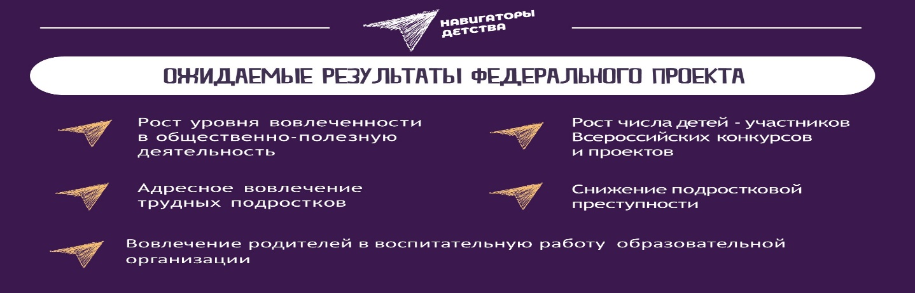
С 01 сентября в образовательных организациях реализуется пилотный проект по внедрению в школы ставок советников директоров в рамках федерального проекта «Патриотическое воспитание граждан Российской Федерации». В соответствии с поручением Президента России с 01 сентября 2022 года ставки советников по воспитанию должны быть введены в штатное расписание общеобразовательных организаций района.
Претенденты на новые должности прошли отбор через всероссийский конкурс «Навигаторы детства». Отобранные специалисты прошли обучение.
С 01 сентября новая учебная неделя будет начинаться с поднятия Государственного флага и исполнения Государственного гимна России. Мы поддерживаем инициативу Минпросвещения России по продвижению патриотической символики. Необходимо обучать детей достойному отношению к символам нашей страны.. Введение этой традиции должно стать важным элементом, формирующим патриотизм.

Slide 8

И, наконец, с 1сентября 2022 года вступают в силу новые Федеральные Государственные Образовательные стандарты начального и основного общего образования. Приказ Минпросвещения России №286 и 287 от 31.05.2021 года.
Ключевые изменения новых стандартов:
- описаны требования к предметным результатам,
- требования к структуре рабочих программ по предметам и внеурочной деятельности будут едиными (это облегчит переход ученика из одной школы в другую),
- для ускоренного обучения детей по индивидуальным планам допускается сокращение времени обучения,
- изменятся минимальные и максимальные границы аудиторной нагрузки,
- изучение родного и второго иностранного языка станет возможным только, если в школе созданы для этого условия и только по письменному заявлению и согласию родителей.
- достижение планируемых образовательных результатов возможно через урочную и внеурочную деятельность. В стандарте на всех уровнях образования выделено до 10 часов на занятия внеурочной деятельности. На федеральном уровне определено, как можно эффективно распределить эти часы в неделю, чтобы учесть все образовательные потребности школы, детей и родителей.
- Новый ФГОС вступает в силу поступательно. С 1 сентября это будут 1 и 5 классы.

Slide 9
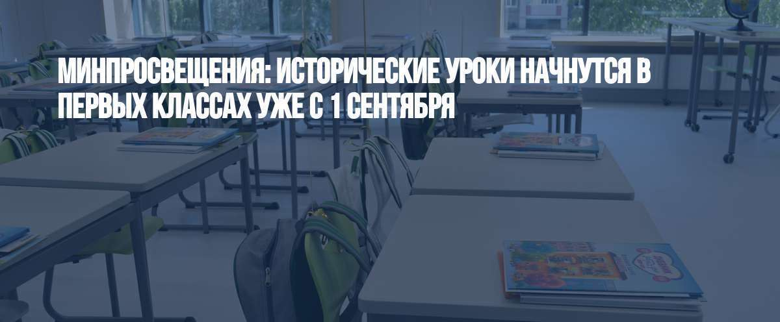

С сентября текущего года нас настигают новые системы мониторинга, в том числе мотивирующий мониторинг Министерства образования и науки РД и т.д.

Slide 10

Кто не думает о будущем, тот его и не имеет!

Slide 11
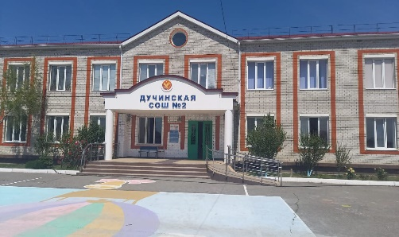
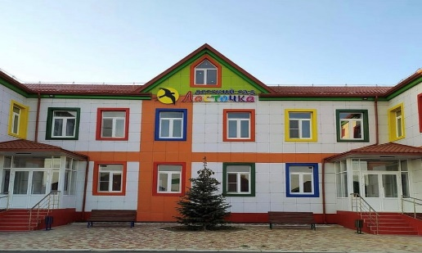
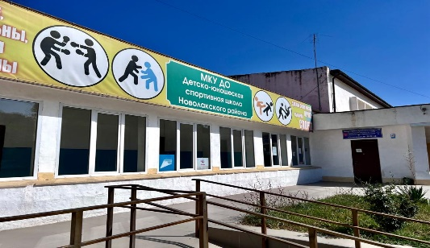

Система образования
23
общеобразовательная организация
7200
обучающихся
(880 –первоклассников)
9
дошкольная образовательная
организация
1162 воспитанников
3
организации дополнительного
образования
1430 человек
в возрасте от 5 до 17 лет

Slide 12

РЕАЛИЗАЦИЯ ФЕДЕРАЛЬНЫХ И РЕГИОНАЛЬНЫХ ПРОЕКТОВ
НАЦИОНАЛЬНОГО ПРОЕКТА «ОБРАЗОВАНИЕ»
В рамках реализации проекта «Цифровая образовательная среда» в Новолакском районе все 23 ОО подключены к высокоскоростному Интернету , также установлена контент фильтрация.
Пандемия Коронавируса проверила нас на возможность использования всех возможных цифровых платформ для организации обучения он-лайн в дистанционном режиме.
Уже сейчас в штатном режиме работают электронные сервисы:
Электронный детский сад, Электронная школа, Электронное допобразование, Электронная библиотека, Дистанционное обучение, Электронный журнал, Электронный дневник, Электронный мониторинг по питанию , Единое окно обратной связи на гос услугах.
Мы подключены ко всем электронным сервисам и успешно их используем. В следующем учебном году расширится перечень электронных сервисов: аттестация педагогов, запись в кружки и секции, подача заявлений на ВсОШ. Наша задача эффективно использовать все электронные ресурсы в образовании.

Slide 13

Наш район третий год участвует в нем.
Открыты консультационные центры для родителей на базе всех ДОУ.
Родители получают консультационную помощь по различным проблемам, связанным с детьми: от вопросов школьной мотивации до вопросов подготовки дошкольников к переходу к школьному обучению. Задача психолога - разобраться в ситуации и помочь в разрешении возникающих проблем в детско-родительских отношениях.

Slide 14

Проект «Современная школа» предполагает совершенствование материально-технической базы школ, путем создания центров технического и гуманитарного образования под названием «Точка роста». Мы участвуем в данном проекте уже четвертый год.
С 2019 года в 7 школах района в МКОУ «Тухчарская ООШ», МКОУ«Новомехельтинская СОШ», МКОУ«Новочуртахская СОШ №2», МКОУ «Новолакская СОШ №1», МКОУ «Дучинская СОШ №2», МКОУ «Новокулинская СОШ №2», МКОУ «Чапаевская СОШ №2» и
с 2020- МКОУ «Барчхойотарская СОШ» в рамках федерального проекта «Современная школа» Нацпроекта «Образование» организована работа Центров образования цифрового и гуманитарного профилей «Точки роста».
2021 такие же Центры «Точки роста» открыты и при МКОУ «Гамияхская СОШ», МКОУ «Новолакская гимназия», МКОУ «Тухчарская СОШ» и МКОУ «Банаюртовская СОШ».
2022 - МКОУ «Тухчарская СОШ №1» и МКОУ «Новочуртахская СОШ», МКОУ «Новочуртахская СОШ №1».
Они отличаются от предыдущих центров по содержанию и набору оборудования и направлены на реализацию основных общеобразовательных программ по таким предметам как «Математика и информатика», «Естественно-научные предметы»: «Физика», «Химия», «Технология», «Биология», на дополнительное образование по программам естественно- научной и технологической направленностей.

Slide 15

Проект оказания адресной методической помощи школам с низкими образовательными результатами «500+» запущен Министерством просвещения Российской Федерации под лозунгом «Важен каждый ученик».
Проект «500+» - часть федерального проекта «Современная школа» национального проекта «Образование». Он призван оказать содействие в достижении глобальной цели, обозначенной в Указе Президента, по вхождению России в число 10 стран-лидеров по качеству общего образования.
Название проекта «500+» отражает задачу достижения функциональной грамотности в каждой школе, то есть достижение школой уровня подготовки учеников, соответствующего баллам выше 500 по шкале PISA.
В помощь регионам в рамках проекта сформированы методики адресной поддержки школ. Это позволяет активизировать внутришкольную систему профессионального развития педагогов, внедрить в практику преподавания проектную, исследовательскую, творческую деятельность.
В 2022 году в федеральный проект «500+» вошли МКОУ «Новочуртахская СОШ№1», МКОУ «Новочуртахская СОШ№2», МКОУ «Новомехельтинская»СОШ», МКОУ «Тухчарская СОШ» №1, МКОУ «Гамияхская СОШ».

Slide 16

Проект «Модернизация школьных систем образования».
В беспрецедентный по масштабу проект капитального ремонта школ «Модернизация школьных систем образования» попали в этом году три школы. В рамках которого сделан ремонт на 35 мл.р. в Шушинской , Банаюртовкой и Чапаевской СОШ №2 .Также в эти школы поступит оборудование на 23 мл.р.
Проект действует до конца 2026 года. На эти цели из федерального бюджета выделено 418 млрд рублей.
Важно, что эта обширная программа включает не только капремонт и обновление школьной инфраструктуры, но и подготовку и повышение квалификации учителей по всей стране. В рамках этой программы весь административный персонал и команды, созданные в школах, для реализации проекта, прошли обучение.

Slide 17



780 ученика 6-11 классов стали участниками проекта по ранней профориентации «Билет в будущее». Они прошли профессиональную диагностику и проф. пробы для определения своей будущей профессии на базе колледжей Владимирской области.
Подобная профориентационная работа помогает понять основы профессии и, в конечном итоге, сделать правильный выбор будущей специальности.
В этом учебном году 5343 учащихся и 118 педагогов наших школ благодаря участию в проекте стали участниками Он-лайн уроков «Проектория», которые помогают талантливым школьникам сориентироваться в возможностях карьерного развития, понять специфику высокотехнологичных отраслей промышленности через решение проектных задач и сделать правильный, осознанный выбор своей профессиональной траектории.

Slide 18

Проект «Дополнительные места на дополнительное образование». 18 ОУ были заявлены в 2021 году на создание новых мест по дополнительному образованию, в рамках реализации которого поступило оборудование на 18 мл.рублей.
Школы, сады и учреждения дополнительного образования получили современные научно-практические цифровые лаборатории по физике, химии, биологии, нейротехнологии, экологии, многофункциональное оборудование, образовательные конструкторы для практики, образовательные наборы по направлениям: «Физкультурно – спортивная» (Программа - Футбол), «Техническая» (Программа- Юные робототехники), «Естественно-научное» (Программа - Планета будущего (Агроэкология), «Художественная» (Программа- Обучение игре на фортепиано), «Социально – гуманитарная» (Программа - Юный защитник Отечества (Гражданско-патриотическое воспитание), «Туристско – краеведческая» (Программа- Юный турист (Краеведение).
На следующий учебный год заявлено еще 17 образовательных организаций.

Slide 19

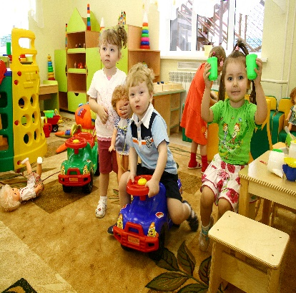

КАЧЕСТВО РЕЗУЛЬТАТОВ
Дети должны получать качественное образование, в условиях, отвечающих современным требованиям, независимо от места их проживания – ключевой слоган национального проекта «Образование».
Одним из важных показателей эффективности функционирования системы образования является качество результатов.
В дошкольном образовании качество результатов – это доступность образования, в том числе доступность для детей с ОВЗ и инвалидов, внедрение программ дошкольного образования, отвечающего запросам всех категорий детей, в том числе и детям с особенностями здоровья.
В общем образовании качество – это не только качество процесса обучения, созданные условия, но и результаты государственной итоговой аттестации обучающихся, уровень социализации выпускников, их удовлетворенность процессом обучения.

Slide 20
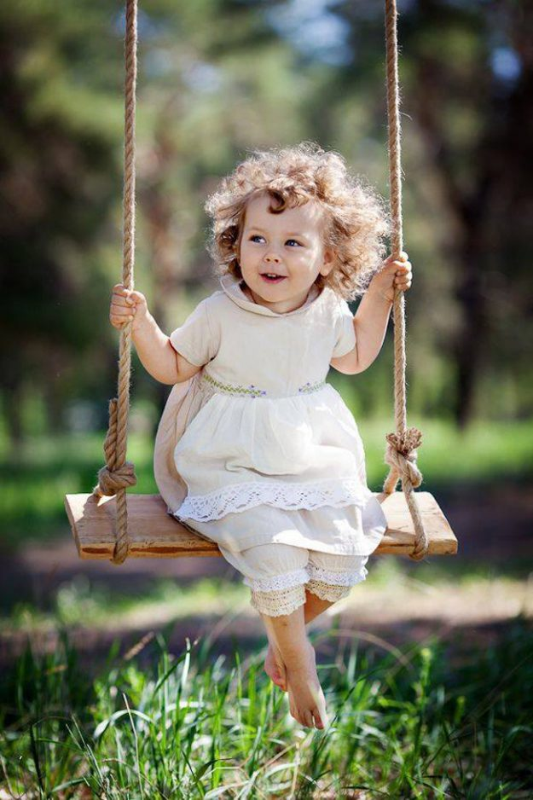
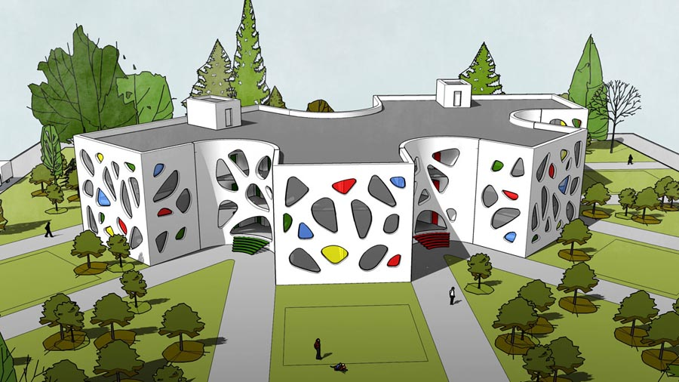

Обеспечение дошкольного образования
1162 посещают детские сады
457
детей от 0 до 3 лет в актуальной очереди
33 %
доступность
9
дошкольная образовательная
организация
15
школ с дошкольными группами
Дошкольное
образование

Slide 21
Современные условия для реализации программ дошкольного образования создаются, в том числе, для детей инвалидов и детей с ограниченными возможностями здоровья. В текущем учебном году группы полного дня посещали 8 детей–инвалидов, получали дошкольное образование в вариативных формах 3 ребенка-инвалида.
Для реализации национального проекта «Демография» строится пять ДОУ:
село Ахар на 90 мест,
село Тухчар на140 мест,
село Новолакское на140 мест,
село Новокули 250 мест,
село Новомехельта на140 мест.
Дошкольное
образование

Slide 22
Говоря о дошкольном образовании, мы не можем не учитывать, что вопрос не только в предоставлении места. Сегодня дошкольное образование - часть общего образования. Его первая ступень. В связи с этим эффективная реализация ФГОС дошкольного образования является ключевым и приоритетным направлением деятельности системы образования. А также не менее важным направлением работа с семьями воспитанников учреждений, создание и поддержание положительного имиджа учреждений. В связи с этим учреждениями проведена большая работа по созданию брендов детских садов-отражающую особенность и индивидуальность образовательной деятельности ОУ. Так, на сегодняшний день брендированы:
1. Планета детства – «Формирование географических представлений»,
1. Солнышко – «Наука-град»,
2. Ласточка – «Дагестан- мой край родной»
3. Радуга – «Сад семейных ценностей»,
4. Радуга 1 – «Палитра народов мира»,
5. Буратино – «Временные подходы к организации речевого развития детей старшего дошкольного возраста в ДОУ»,
6. Золотой ключик – «Сказкоград».
Дошкольное
образование

Slide 23
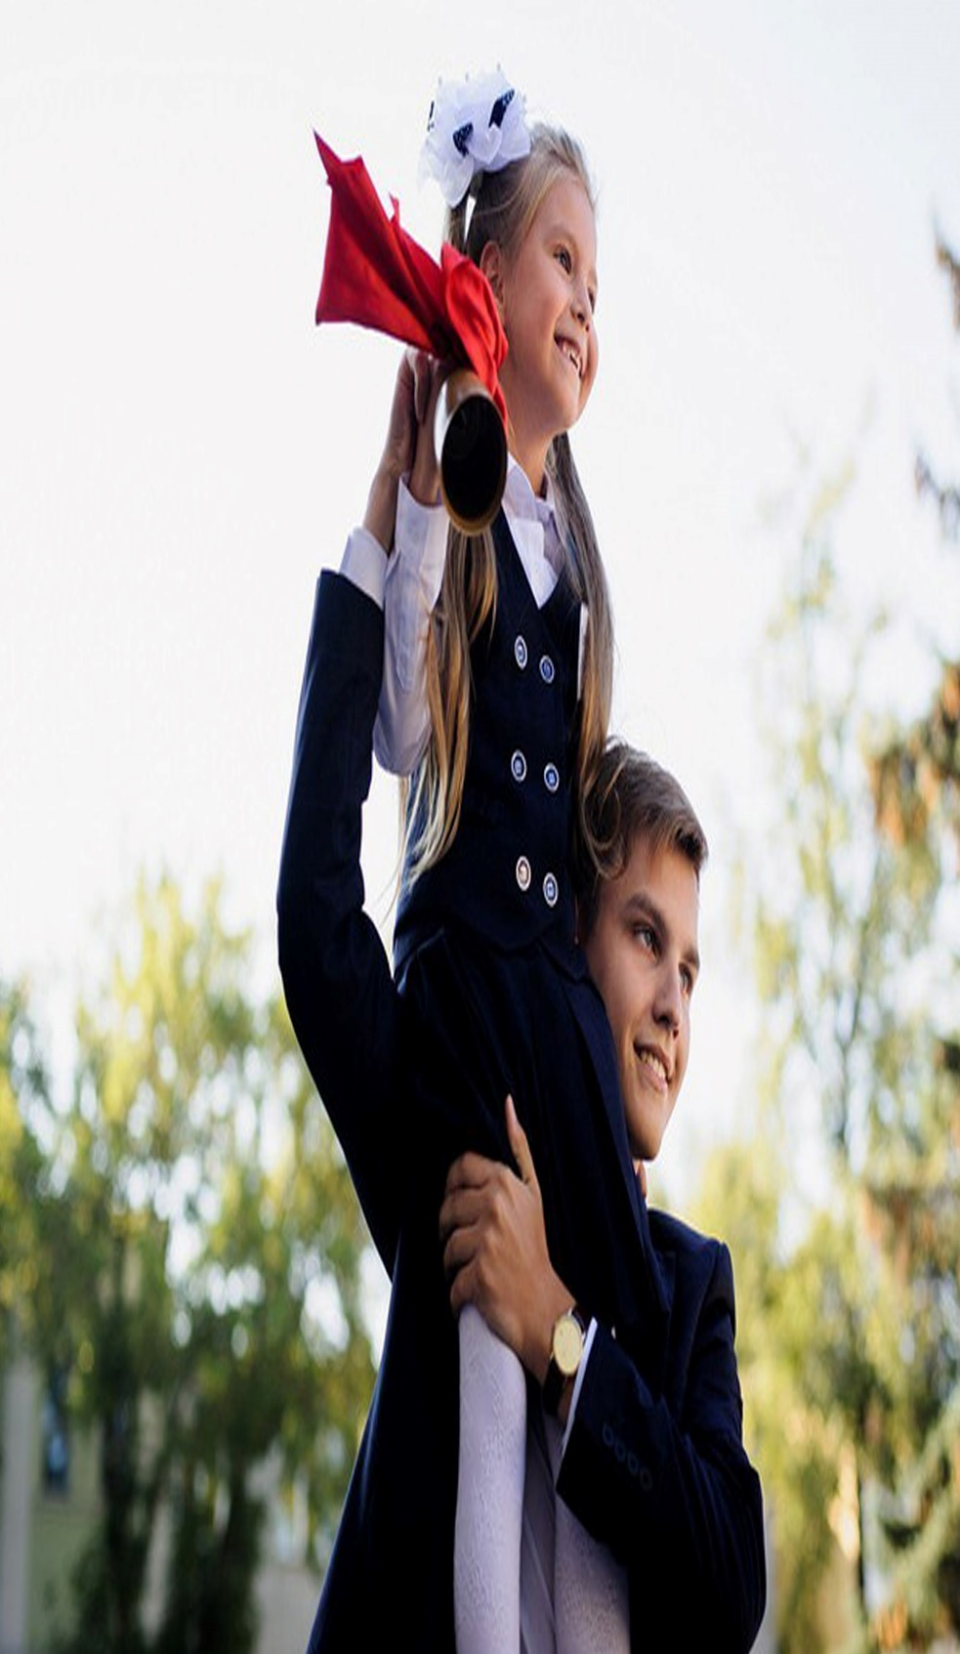
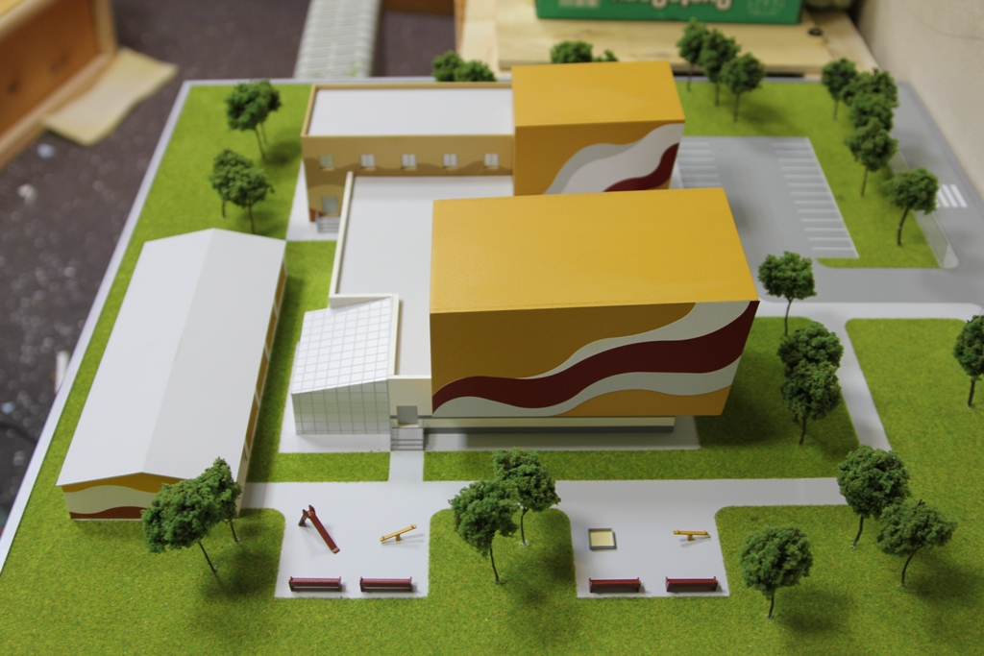
Общее образование
23
общеобразовательная организация
7200
обучающихся
детей
Общее
образование

Slide 24
Государственная итоговая аттестация
В этом году в Государственной итоговой аттестации приняли участие 512 учащихся 9 классов и 192 учащихся 11 классов.
Отличное освоение образовательных программ подтвердило 25 выпускников – все они обладатели аттестатов о среднем общем образовании с отличием. Они же получили федеральные медали «За особые успехи в учении».
Хочется отметить, что число золотых медалистов выросло, в 2021-м было 18, 2020 – 14. А в выпускном 2022-м есть чем гордиться: из 25 выпускников-медалистов за особые успехи в учёбе 18 высокобалльников по двум и более предметам, также все 25 получили максимальный балл по базовой математике.
Среди них:
рекордсменка, которая войдёт в историю образования Новолакского района, как обладательница самых высоких баллов на ЕГЭ, 100 балльный результат по русскому языку, по химии – 99 б., по биологии-91 б., по базовой математике - максимальный бал - отметка «5» Маккаева Алина Ислановна, выпускница МКОУ «Новокулинская СОШ № 2», обладательница медали «За особые успехи в учении».
Также с гордостью мы можем сказать, что они представляли наш район на конкурсах и олимпиадах регионального уровня.
Общее
образование

Slide 25
По результатам ЕГЭ количество высокобалльников выросло. Их в этом году 32 ( в 2021 – 29, 2020 – 24 .
На осенние сроки сдачи ГИА остались 12 выпускников -11 классов (6%)и 20 выпускников 9 классов (3%).
Средний тестовый балл по району в сравнении с результатами ЕГЭ по республике в целом неплохие.
Общее
образование

Slide 26
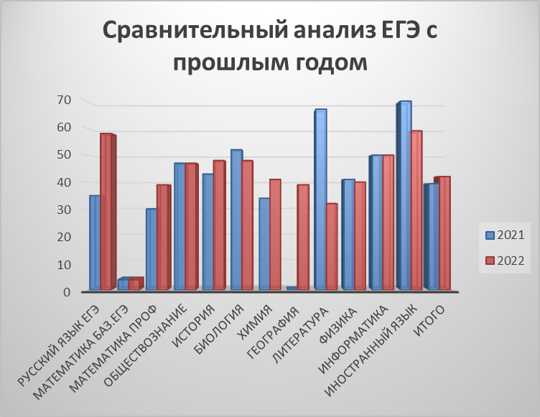
Если сравнивать результаты ЕГЭ с прошлым годом, хотя, как я уже говорила ранее, это будет сложно и неправильно, относительно стабильная картина. Например, экзамен по русскому языку был разделен на сложный - ЕГЭ и более легкий -ГВЭ . Экзамена по базовой математике в форме единого государственного экзамена не было, для тех, кто не поступал в вузы, был определен государственный выпускной экзамен.
Учитывая особенности проведения ЕГЭ в 2021, учитывая среднее значение ЕГЭ и ГВЭ по обязательным предметам:
средний балл по району повысился по предметам :
«Русский язык», «Математика профильная», «История», «Химия», «География».
Стабильная ситуация по предметам : «Математика базовая», «Физика», «Обществознание», «Информатика».
Балл понизился : «Литература», «Биология», «Английский язык» . Это говорит о снижении уровня административного контроля за преподаванием данных предметов.
Общее
образование

Slide 27
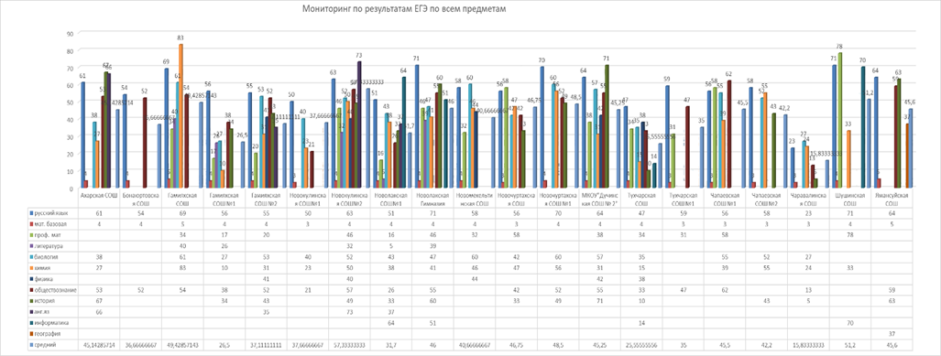
В 9 классах все обучающие в 2021 году сдавали два экзамена – русский язык и математику. В позапрошлом учебном году все девятиклассники получили аттестаты без проведения ГИА по результатам 4 четвертей. Поэтому сравнивать показатели я не буду. Расскажу об итогах ОГЭ -2022.
Традиционно результаты по русскому языку лучше, чем по математике.
Средний балл по русскому языку 3,8;
по математике – 3,6;
по обществознанию – 3,2;
по биологии – 3,4;
по истории – 3,1.
.
Общее
образование

Slide 28

Уважаемые руководители, по итогам ГИА трех последних лет мы сделали анализ результатов работы учителей по предметным областям, учитывали подготовку высокобалльников.
И я считаю, что данные педагоги заслуживают благодарности .
1. Исаева Анджела Мугуттиновна, МКОУ "Гамияхская СОШ"-
2020 (русский язык)-89 б
2021 (русский язык)-86 б
2022 (русский язык)-85 б
2. Ахмедова Фаина Рамазановна , МКОУ "Новолакская гимназия" -
2021 (русский язык)-86 б
2022 (русский язык)-85 б
3. Джанаев Багавудин Юсупович, МКОУ "Гамияхская СОШ№2"-
2021 (русский язык)-80 б
2022 (русский язык)-87 б
4. Шаипова Джамиля Абдухалитовна, МКОУ "Новочуртахская СОШ№1"
2021(русский язык)-90 б
2022(русский язык)-91 б
5. Курбанова Светлана Шамхаловна, МКОУ "Новокулинская СОШ №2»
2021(английский язык)-81 б
2022(английский язык)-86 б
Общее
образование

Slide 29

Совершенствование системы выявления и поддержки одаренных детей и талантливой молодежи
Всероссийская олимпиада школьников. Во Всероссийской олимпиаде школьников из Новолакского района на школьном этапе обеспечено участие 2 776 обучающихся по 20 предметным дисциплинам;
на муниципальном этапе – 839(69 победителей и призеров);
на региональном этапе было заявлено 20 школьников, но участие приняло участие 15 (8 призеров).
Гамияхская СОШ по химии, русскому языку, ; Новолакская СОШ №1 по физкультуре , Новочуртахская СОШ №1 по русской литературе.
По итогам регионального этапа XXVI1 Республиканской научной конференции молодых исследователей «Шаг в будущее» (защита исследовательских проектов) призером стала ученица МКОУ «Новомехельтинская СОШ» и МКОУ «Новочуртахская СОШ№1»
По итогам республиканского этапа олимпиад по предметам национально-регионального компонента в 2021/2022 учебном году по предмету «родной язык» у Новолакского района 1 призер и 4 победителя.
По олимпиаде на знание конституции РФ и РД призер ученица МКОУ «Тухчарская СОШ №1».
По результатам участия в федеральных и региональных конкурсах, олимпиадах, конференциях, спортивных состязаниях в этом году прослеживается большая динамика. В более 50 направлениях и номинациях стали победителями и призерами наши педагоги, учащиеся и воспитанники. Спасибо большое руководителям школ, детских садов и учреждений дополнительного образования!

Slide 30
ПРОФЕССИОНАЛЬНОЕ РАЗВИТИЕ
ПЕДАГОГИЧЕСКИХ РАБОТНИКОВ И УПРАВЛЕНЧЕСКИХ КАДРОВ.
Уважаемые руководители, подвожу вас к следующему ключевому направлению в образовании: профессиональному развитию педагогических работников и управленческих кадров.
Сколько бы мы не говорили о трансформации системы образования в цифровую среду, без грамотного, функционально и предметно - подготовленного педагога, нам не обойтись. В нашей сфере кадры решают если не все проблемы, то большинство из тех, что существуют в системе образования.
Всего работающих в системе образования на сегодняшний момент Количество работников в ДОУ (включая прочих педагогических работников) составляет –191 (техперсонал-103). Из них высшее образование имеют – 29 педагогов, среднее профессиональное образование имеют – 22 педагогов. Переподготовку педагоги ДОУ проходят по установленному графику в ДИРО. По итогам аттестации первую категорию имеют 1 педагог. Высшей категории – нет.
В общем образовании Всего в общеобразовательных организациях района работают 1097 человека, из них: 680 педагогических работника, из которых 618 учителей; учебно-вспомогательный персонал 41 человек и иной персонал 288 человек. Высшую квалификационную категорию имеют 93 педагогических работников, первую – 143 работников, а высшее образование имеют 609 педагогических работника.
УДО: из 64 основных работников дополнительного образования 43 имеют профессиональное педагогическое образование; 13 педагогов имеют квалификационную категорию.

Slide 31
ПРОФЕССИОНАЛЬНОЕ РАЗВИТИЕ
ПЕДАГОГИЧЕСКИХ РАБОТНИКОВ И УПРАВЛЕНЧЕСКИХ КАДРОВ.
Молодые педагоги интересные, смелые, не боятся экспериментировать, они наша смена и они повышают престиж нашей территории.
Два года подряд наш район занимает призовое третье место на зональном этапе конкурса проыессионального маестерва «Учитель года Дагестана». А в прошлом учебном году наш педагог Сулейманова Наида Мугутиновна, учитель английского языка МКОУ «Новокулинская СОШ №2» стала победителем в номинации «Совершенстование межкультурной коммуникации», членами жюри названа «находкой для педагогического сообщества Дагестана». Лучшей награды быть не может.
Победителем в номинации «За оригинальную идею» конкурса профессионального мастерства «Воспитатель года -2022» стала педагог МКДОУ «Детский сад «Радуга 1» Бажаева Умамат Исаевна. Детский сад «Радуга 1» стал призером в конкурса «Лучший детский сад Республики», заняв 2 место.
2021- 2022 учебный год подарил нам много победителей и призеров региональных этапов Конкурсов.
Еще раз поздравляем наших коллег!
Но, дефицит кадров остается.
Нам необходимы квалифицированные учителя математики, химии, физики, географии, а еще квалифицированные воспитатели.
В этом году в район в систему образования приходит только 1 молодой специалист. Это учитель истории
Я желаю ей успехов, не бояться трудностей, стать профессионалом и гордиться выбранной профессией.

Slide 32




Средняя зарплата педагогических работников
ЦЕЛЕВОЙ ПОКАЗАТЕЛЬ:
педагог общеобразовательной организации
26230 - общего образования – руб. (102%) при целевом значении показателя 100% - 25682,2 руб.
25000 - дополнительного образования, при целевом значении показателя 100% - 26246,3руб.
22006 - дошкольного образования – руб. (99%), при целевом значении показателя 100% - 22713,8руб.
педагог организации дополнительного образования детей
воспитатель дошкольной образовательной организации

Slide 33
Воспитание
Возвращение воспитания в систему образования.
В нашем районе с 1 сентября 2021 года все учреждения района в штатном режиме обеспечили внедрение воспитательной программы в ООП.
Для этого в районе созданы все условия: разработаны ООП, обучены классные руководители, второй год финансирование классных руководителей ведется с учетом регионального и федерального бюджетов. Основные задачи, стоящие перед нами в этом направлении:
Обеспечить системную профилактику семейного неблагополучия через организацию психолого- педагогической и социально-педагогической помощи.
Обеспечить индивидуальную работу с семьями группы риска.
Уделить особое внимание вопросам воспитания детей с ОВЗ, с особыми образовательными потребностями.
Развивать профессионально-педагогическую компетентность классных руководителей, педагогов, руководителей ОО в области воспитания.
Обеспечить формирование личности ребенка, его успешную социализацию.

Slide 34





Воспитание
Говоря о возвращении воспитания в систему образования, что мы сообщество взрослых можем предложить детям взамен? В первую очередь – вовлечение детей в систему дополнительного образования, в которой есть спорт, клубы по интересам, объединения военно-патриотической направленности.
Одним из показателей ключевого направления возвращения воспитания в систему образования является развитие движения Юнармейцев и РДШ. В нашей территории эти общественные объединения школьников работают давно.
В настоящее время в районе функционируют 2 ресурсных центра по духовно-нравственному воспитанию:
• муниципальный ресурсный центр РДШ на базе МКУ ДО «Дом пионеров и школьников»;
• муниципальный опорный центр патриотического воспитания детей на базе МКОУ «Новочуртахская СОШ № 2».
• Растет число участников Российского движения школьников: 1431 учащихся из 23 школ. Работает военно-патриотическое движение «ЮНАРМИЯ». В его ряды приняты 354 человек – 21 отрядов.
Активно работают члены Всероссийского общественного движения «Волонтеры Победы», включающего 425 человек. Телевизионные отряды краеведов-следопытов -96 участников, Юные инспектора движения- 400 участников , 21 отрядов.
Отряды ЗОЖ - 7 отрядов, 96 участников, Экологические отряды 6 отрядов -38 участников, отряды Юных пожарников -11 - 125 участников и т.д.. Работают по направлениям: военно-патриотическое, гражданская активность, личностное развитие, информационно- медийное.
В целом, школьными детскими объединениями охвачены 5479 школьников, что составляет 81% от всех обучающихся в общеобразовательных организациях.

Slide 35




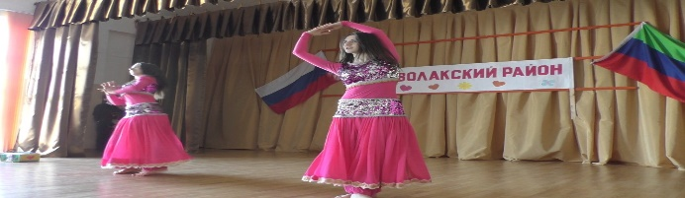
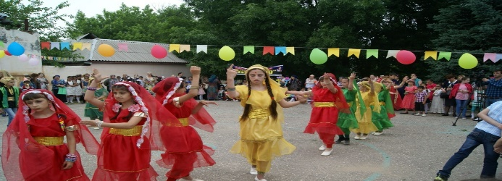
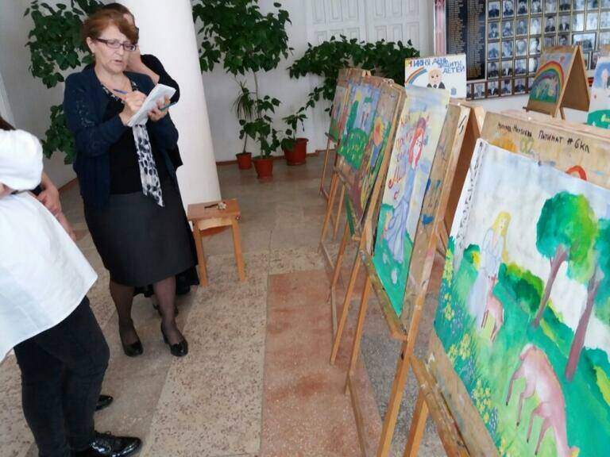
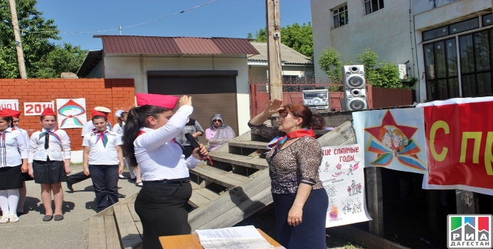
Дополнительное образование
Дополнительное образование в Новолакском районе является важнейшей составляющей образовательного процесса и представляет собой систему, призванную развивать мотивацию обучающихся к познанию и творчеству, обеспечивать дополнительные возможности для духовного, интеллектуального, физического развития детей, удовлетворению творческих и образовательных потребностей.
Огромную роль в формировании такой личности играют учреждения дополнительного образования.
Большой вклад в развитие талантливых детей вносит ДПШ.
8 дипломов 1 степени и 6 дипломов 2 степени федеральных и региональных конкурсов принесли в копилку достижений района воспитанники этого учреждения за прошлый учебный год.

Slide 36
Дополнительное образование
Физическая культура была и остаётся одним из главных направлений оздоровительной работы нашего района. Основными показателями эффективности работы спортивных школ является организация и проведение спортивно – массовых мероприятий, высокие спортивные достижения воспитанников на республиканском, межрегиональном и всероссийском уровня. Так, учебно-тренировочные занятия проводились по 6 видам спорта ( в/борьба, тайский бокс, дзюдо, футбол , н/теннис, бокс),

Slide 37
Дополнительное образование
Таблица
успехов Новолакской ДЮСШ за 2020-2021 и 2021-2022 уч. г.
№ | Вид спорта | 2020-2021 уч. г. | 2021-2022 уч. г.
1 | Дзюдо | Участие на соревнованиях -6 Призовые места на выездах- 15 | Участие на соревнованиях -10 Призовые места на выездах-20
2 | Тайский бокс | Участие на соревнованиях-3 Призовые места - 10 | Участие на соревнованиях-3 Призовые места - 15
3 | Бокс | Участие на соревнованиях-8 Призовые места-16 | Участие на соревнованиях-8 Призовые места-26
4 | Вольная борьба | Участие на соревнованиях-6 Призовые места-20 | Участие на соревнованиях-12 Призовые места-22
5 | Настольный теннис | Участие на соревнованиях-2 Призовые места-1 | Участие на соревнованиях-3 Призовые места-3
6 | Футбол | Участие на соревнованиях-2 Призовые места-2 | Участие на соревнованиях-2 Призовые места-2

Slide 38
Дополнительное образование
Проведено 18 внутриклубных и районных соревнований
ДЮСШ №1 ДЮСШ
Дзюдо -3 Дзюдо -2 Бокс -1 Бокс- 2 Акробатика -1 Футбол-1 Настольный теннис -1 Вольная Борьба-3 Грэпплинг-1 Волейбол -2 Каратэ-1
Всего -10 соревнований Всего -8 соревнований
За 2021-2022 уч. г. воспитанники спортивных школ выступили на 91 различных соревнованиях, заняли 486 призовых мест. На республиканских соревнованиях призовые места заняли 169 воспитанников, на региональных турнирах -31, на всероссийских -38 юных спортсменов.
Дополнительно открыты 2 секции по дзюдо и настольному теннису на территории с. Дучи (Новострой) и в с.Ахар (Новострой), что позволило охватить дополнительно спортом более 60 детей.
Общий охват спортивным направлением составляет 1017.

Slide 39
Дополнительное образование
Охват дополнительным образованием детей в школах
Еще одной важной составляющим воспитательной стратегии является ранняя профориентация школьников. В районе разработана и принята Концепция развития профориентационной работы с обучающимися муниципальных образовательных организаций Новолакского района .
Главной целью профориентационной работы является формирование у обучающихся профессионального самоопределения, соответствующего индивидуальным особенностям каждого ученика, запросам общества в трудовых ресурсах, потребностям района и РД .
Конкурсы играют большую роль в мотивации учеников. В этом году мы гордимся Магомедовой Айшат , ученицей МКОУ «Гамияхская СОШ№2», которая вышла в финал Всероссийского конкурса «Большая перемена» – проекта президентской платформы
«Россия – страна возможностей» – для учеников 5-7 классов.
Финал состоялся в Международном детском центре «Артек».

Slide 40
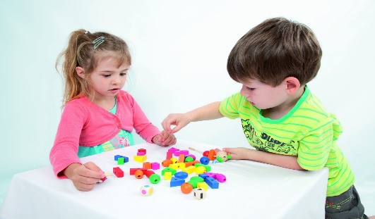


Оздоровительная кампания
Сегодня еще рано говорить о полноценных итогах оздоровительной кампании в целом за год. Впереди осенние школьные лагеря и санаторно-курортный отдых детей. Но, остановиться на особенностях нынешней летней
оздоровительной кампании считаю необходимым.
На базе учреждений функционируют досуговые и спортивные площадки с ежемесячным охватом не менее 25 % учащихся, более 85 % учащихся обеспечены охватом занятости в летний период, в том числе отдыхом в загородных лагерях Дагестана по выделенным квотам (отчеты об охвате сдаются своевременно в министерство образования и науки РД).
Для работы досуговых и спортивных площадок разработаны программы для создания условий содержательного отдыха, укрепления физического, психологического и эмоционального здоровья детей, развития творческого потенциала детей, занятия их физической культурой, спортом и туризмом, формирования у обучающихся навыков здорового образа жизни. Программы включают с себя разноплановую деятельность, объединяют различные направления оздоровления, образования, воспитания. Педагоги ведут воспитательно-профилактическую и оздоровительную.

Slide 41
ОСНОВНЫЕ ЗАДАЧИ НА НОВЫЙ УЧЕБНЫЙ ГОД:
- обеспечение комплексной безопасности образовательных организаций;
- продолжение деятельности организаций в рамках государственных стандартов на основе образовательной программы организации;
- создание кадровых, организационно-методических, мотивационных и информационных условий;
- использование результатов оценочных процедур в повышении квалификации учителей и переподготовки кадров;
- участие образовательных организаций и педагогических работников в грантовых конкурсах;
- охват дополнительным образованием детей от 5 до 7 лет;
- обеспечение преемственности детских садов и школ;
- объективное проведение оценочных процедур – ВПР, ОГЭ, ЕГЭ;
- обновление инфраструктуры в целях поддержки детей с ограниченными возможностями здоровья;
- формирование навыков здорового образа жизни обучающихся, включая развитие физкультурно-спортивного воспитания и модернизацию спортивной инфраструктуры образовательных организаций;
- выявление и поддержка одаренных детей через участие в различных мероприятиях, конкурсах, олимпиадах, проектах, а также путем организации дополнительного образования во внеурочное время;

Slide 42

Я поздравляю вас с началом нового учебного года.
Коллеги, здоровья, оптимизма, покорения всех вершин, любви и благополучия. Желаю, чтобы ваш совместный труд с вашими учениками всегда был результативным, радовал всех участников процесса и оставлял в вас чувство удовлетворения, теплоты и благодарности друг к другу.
И как бы ни было трудно нам, педагогам в современном мире цифр и сущностей, миссией педагога всегда было, есть и остается быть для детей первым человеком, чтобы они черпали в нас силу, видели в нас людей, достойных внимания и уважения!
С новым учебным годом вас.

